Slide 1
तकनीक: परिवर्तन का सूत्र
Powered by AI
technology | 2025-03-20

Slide 2
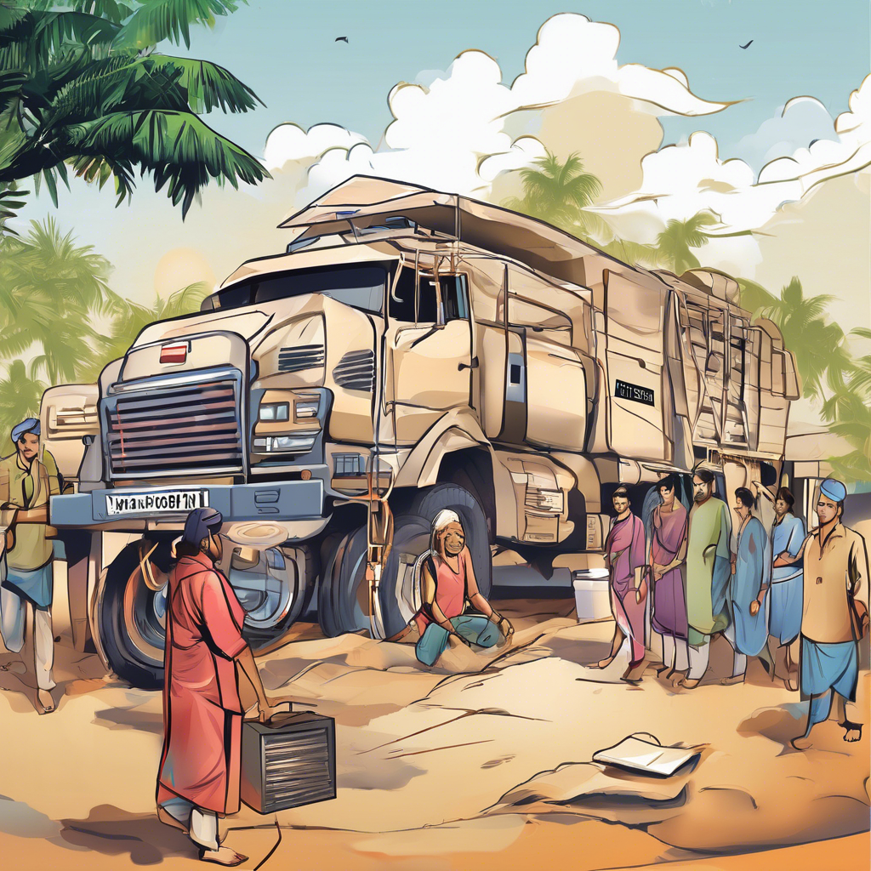
तकनीक: परिवर्तन का सूत्र
तकनीक ने जीवन के हर पहलू को बदल दिया है। संचार से लेकर स्वास्थ्य तक, यह प्रगति का इंजन है, नई संभावनाएँ खोलता है।
परिवर्तन का यह सूत्र चुनौतियाँ भी लाता है; नैतिकता, रोज़गार, और पर्यावरण पर इसके प्रभावों का ध्यान रखना जरूरी है।
technology | 2025-03-20

Slide 3
डिजिटल युग: चुनौतियाँ और अवसर
डिजिटल क्रांति ने असीम अवसर प्रदान किए हैं; शिक्षा, स्वास्थ्य, और व्यापार में प्रगति के नए द्वार खुल गए हैं। परंतु साइबर सुरक्षा, डिजिटल डिवाइड, और नैतिक चुनौतियाँ भी सामने हैं।
तकनीकी कौशल विकास और समावेशी नीतियाँ डिजिटल युग की चुनौतियों का समाधान और अवसरों का पूर्ण उपयोग सुनिश्चित कर सकती हैं।
technology | 2025-03-20

Slide 4

भविष्य की तकनीक: एक झलक
कृत्रिम बुद्धिमत्ता, रोबोटिक्स, और नैनो तकनीक जैसे क्षेत्रों में अभूतपूर्व प्रगति हो रही है। ये तकनीकें जीवन के हर पहलू को बदलने वाली हैं, स्वास्थ्य सेवा से लेकर परिवहन तक।
सतत विकास और पर्यावरण संरक्षण के लिए भी तकनीक अहम भूमिका निभाएगी। नई ऊर्जा स्रोतों और स्मार्ट शहरों का विकास भविष्य को आकार देगा।
technology | 2025-03-20

